Slide 1
Chào
mừng
Thầy
cô
Đến
với
Tiết
học
Lớp : 4
Giáo viên : NGUYỄN THỊ DUYỀN
Trường : TIỂU HỌC LONG GIAO

Slide 2
MĨ THUẬT LỚP 4
CHỦ ĐỀ: CUỘC SỐNG QUANH EM
BÀI : Tranh vẽ hoạt động vì cộng đồng( Tiết 1)

Slide 3
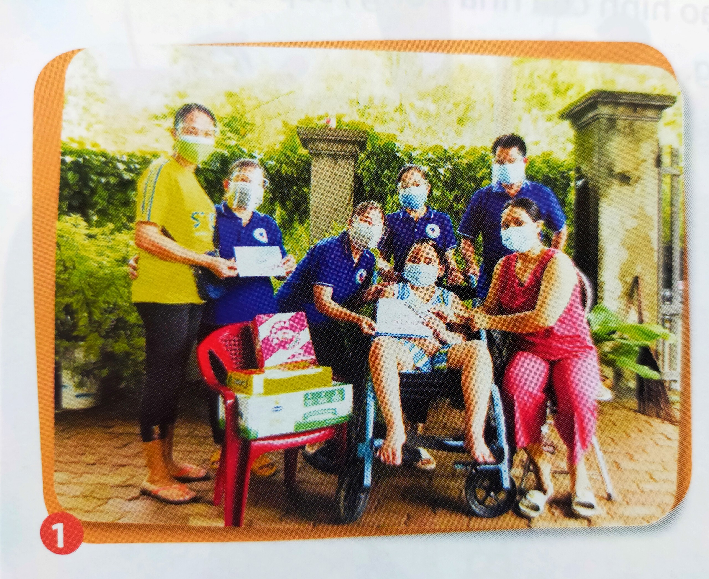
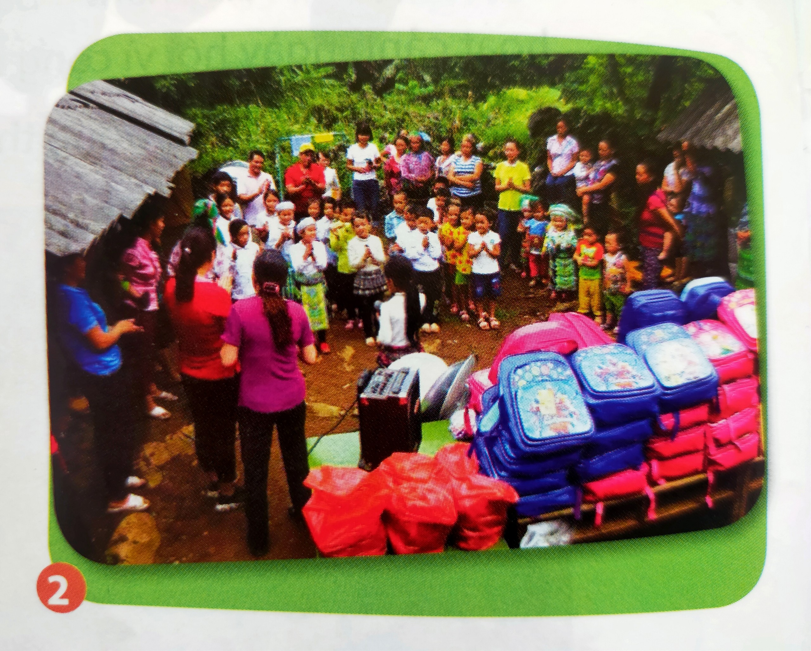
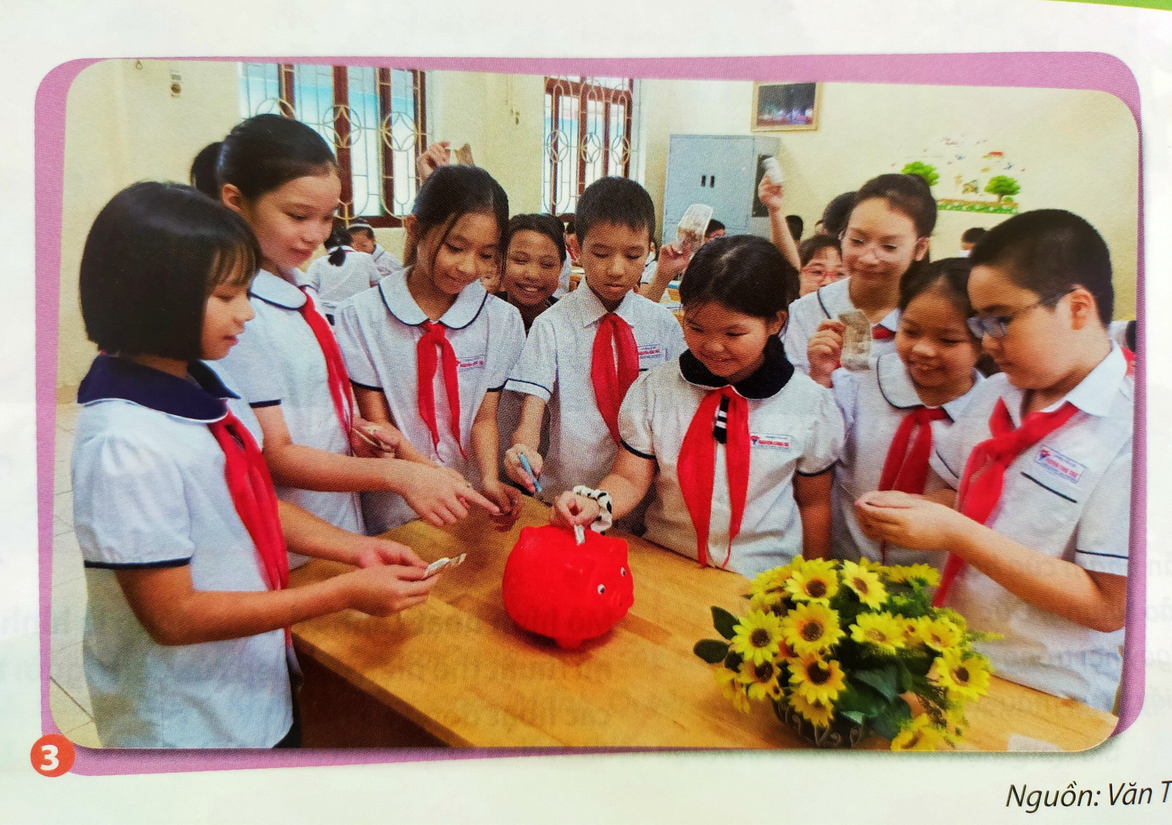
HOẠT ĐỘNG 1: KHÁM PHÁ
+ Hoạt động được thể hiện trong mỗi hình là gì?
+ Các hoạt động đó có ý nghĩa như thế nào?
+ Em còn biết hoặc đã tham gia các hoạt động vì cộng đồng nào khác?

Slide 4
KẾT LUẬN
- Hoạt động cộng đồng là tổ chức, tham gia các hoạt động tình nguyện hoặc những việc làm có ý nghĩa mang tính có đạo đức.

Slide 5
HOẠT ĐỘNG 2:
KIẾN TẠO KIẾN THỨC – KĨ NĂNG

Slide 7
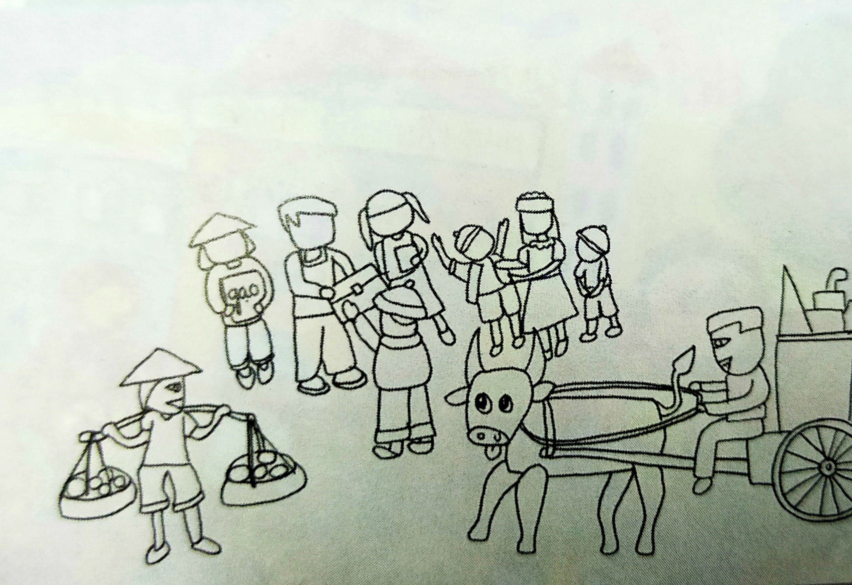
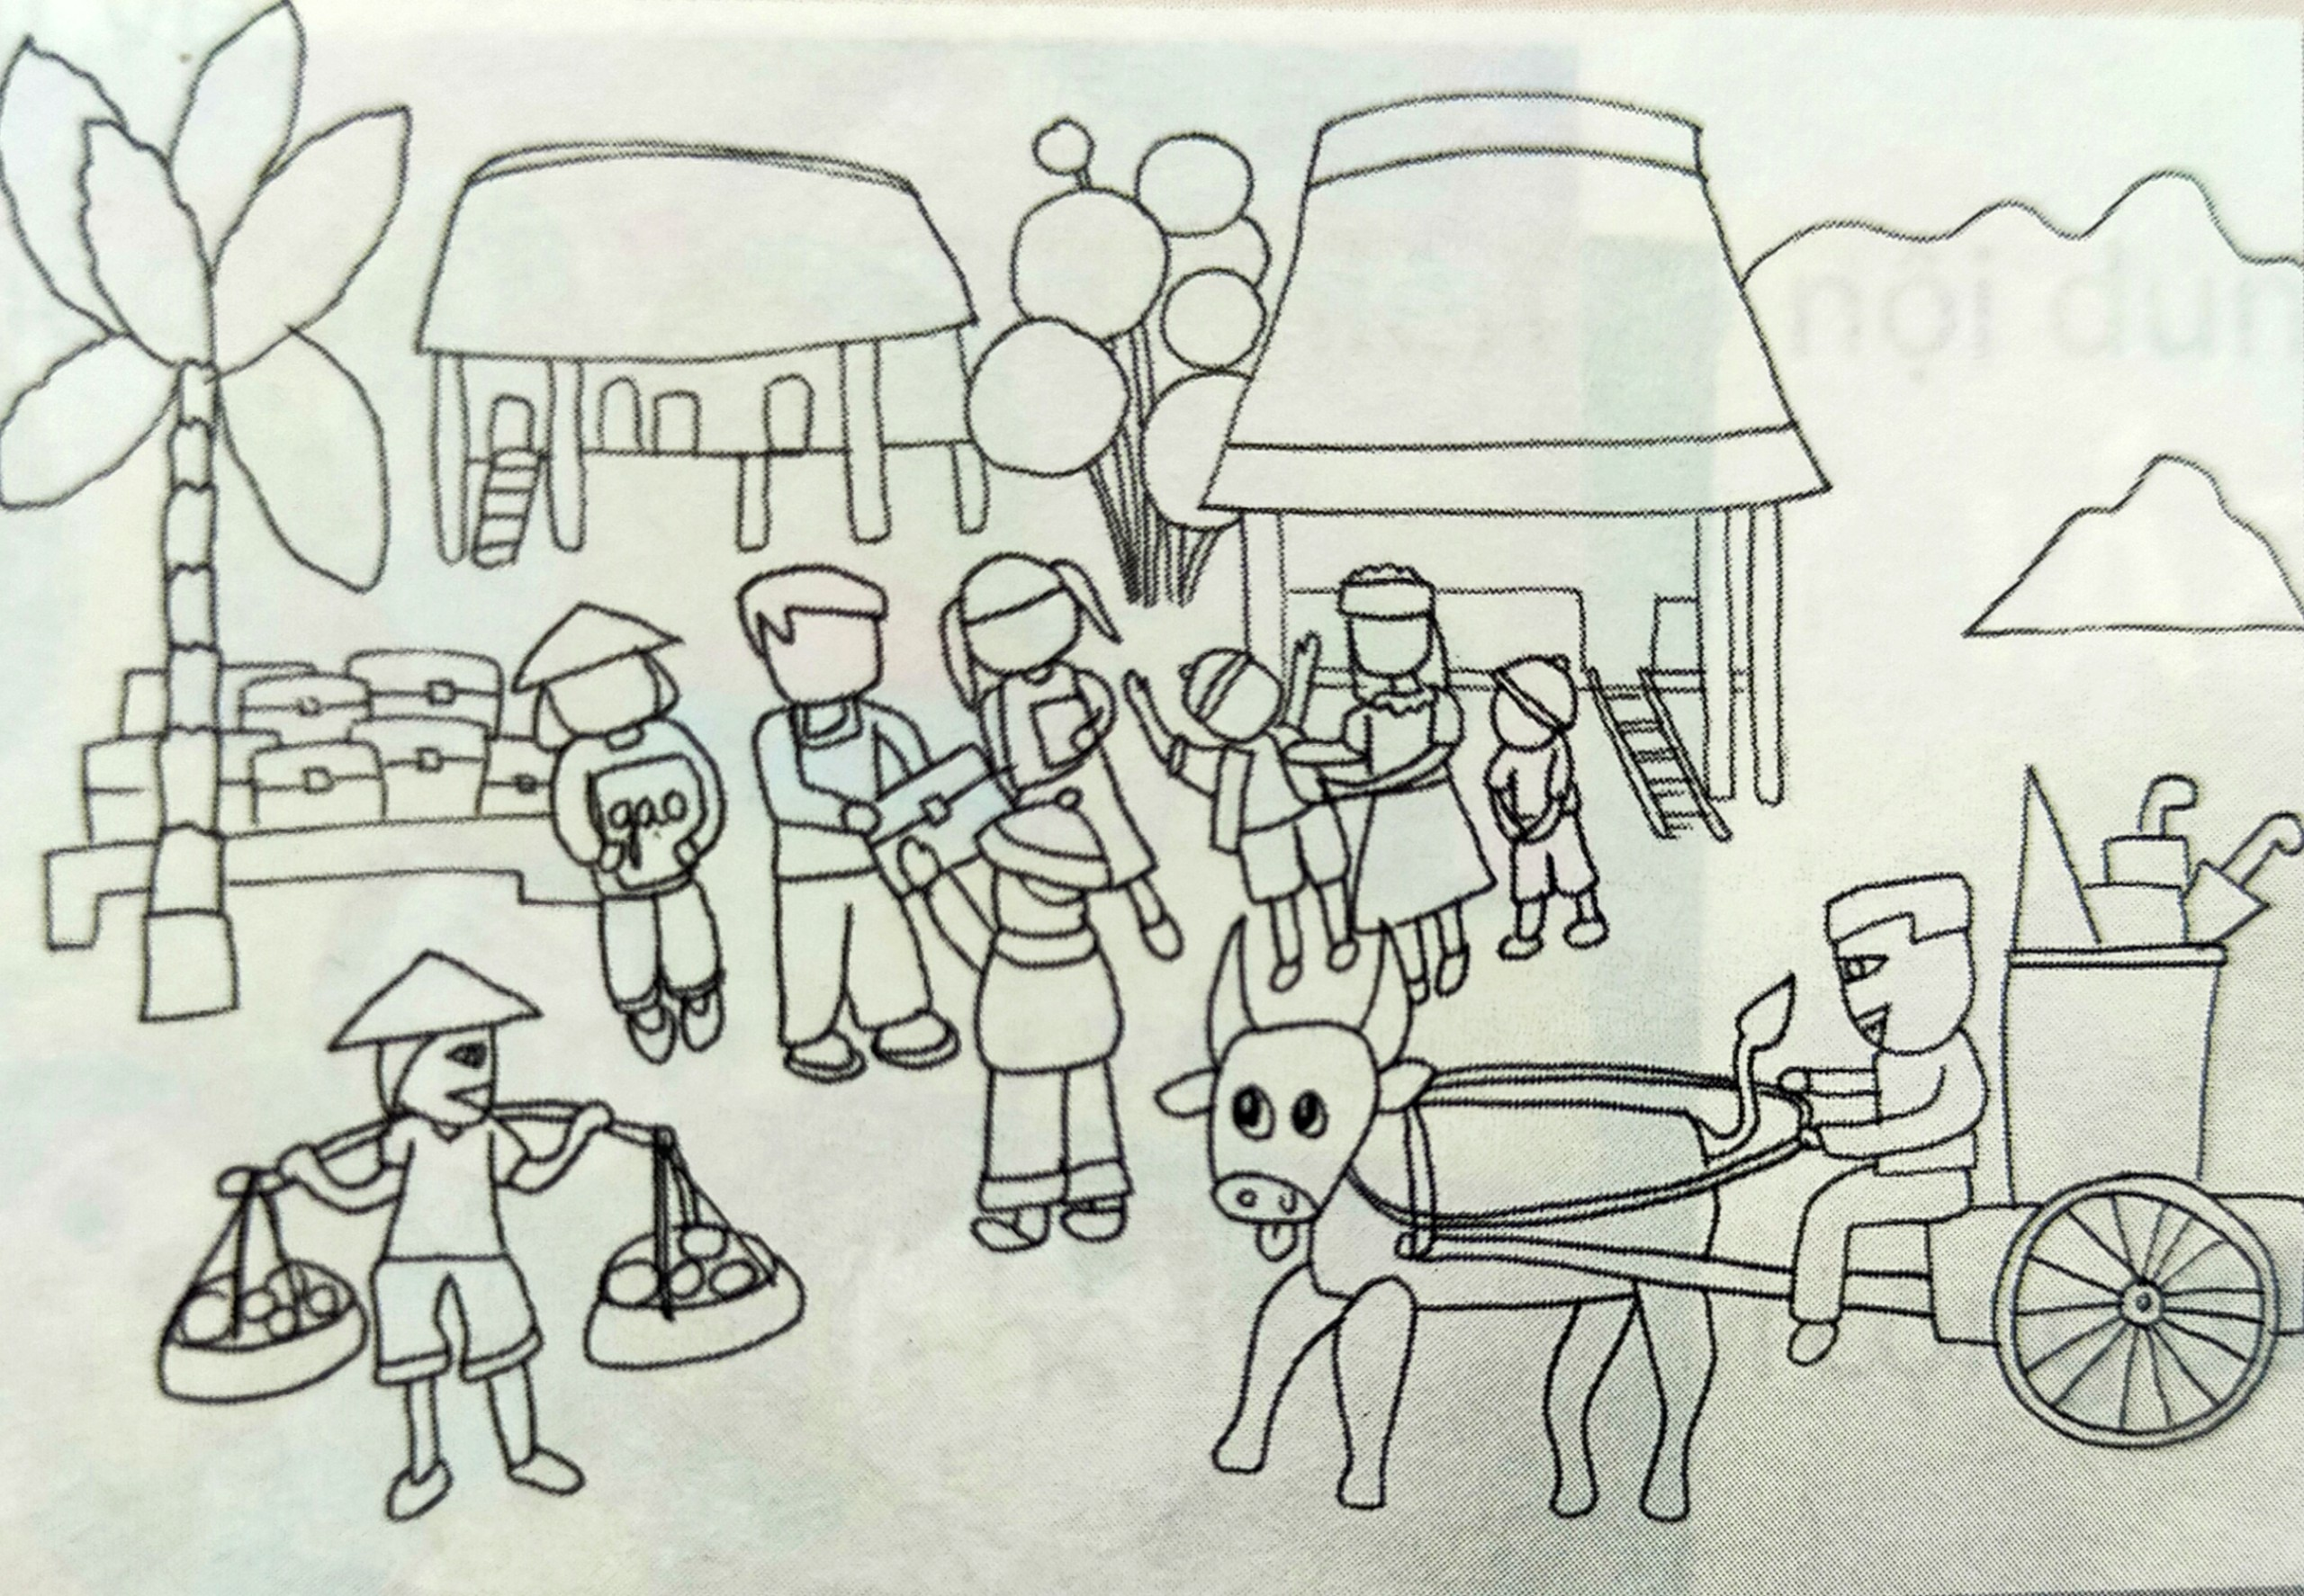
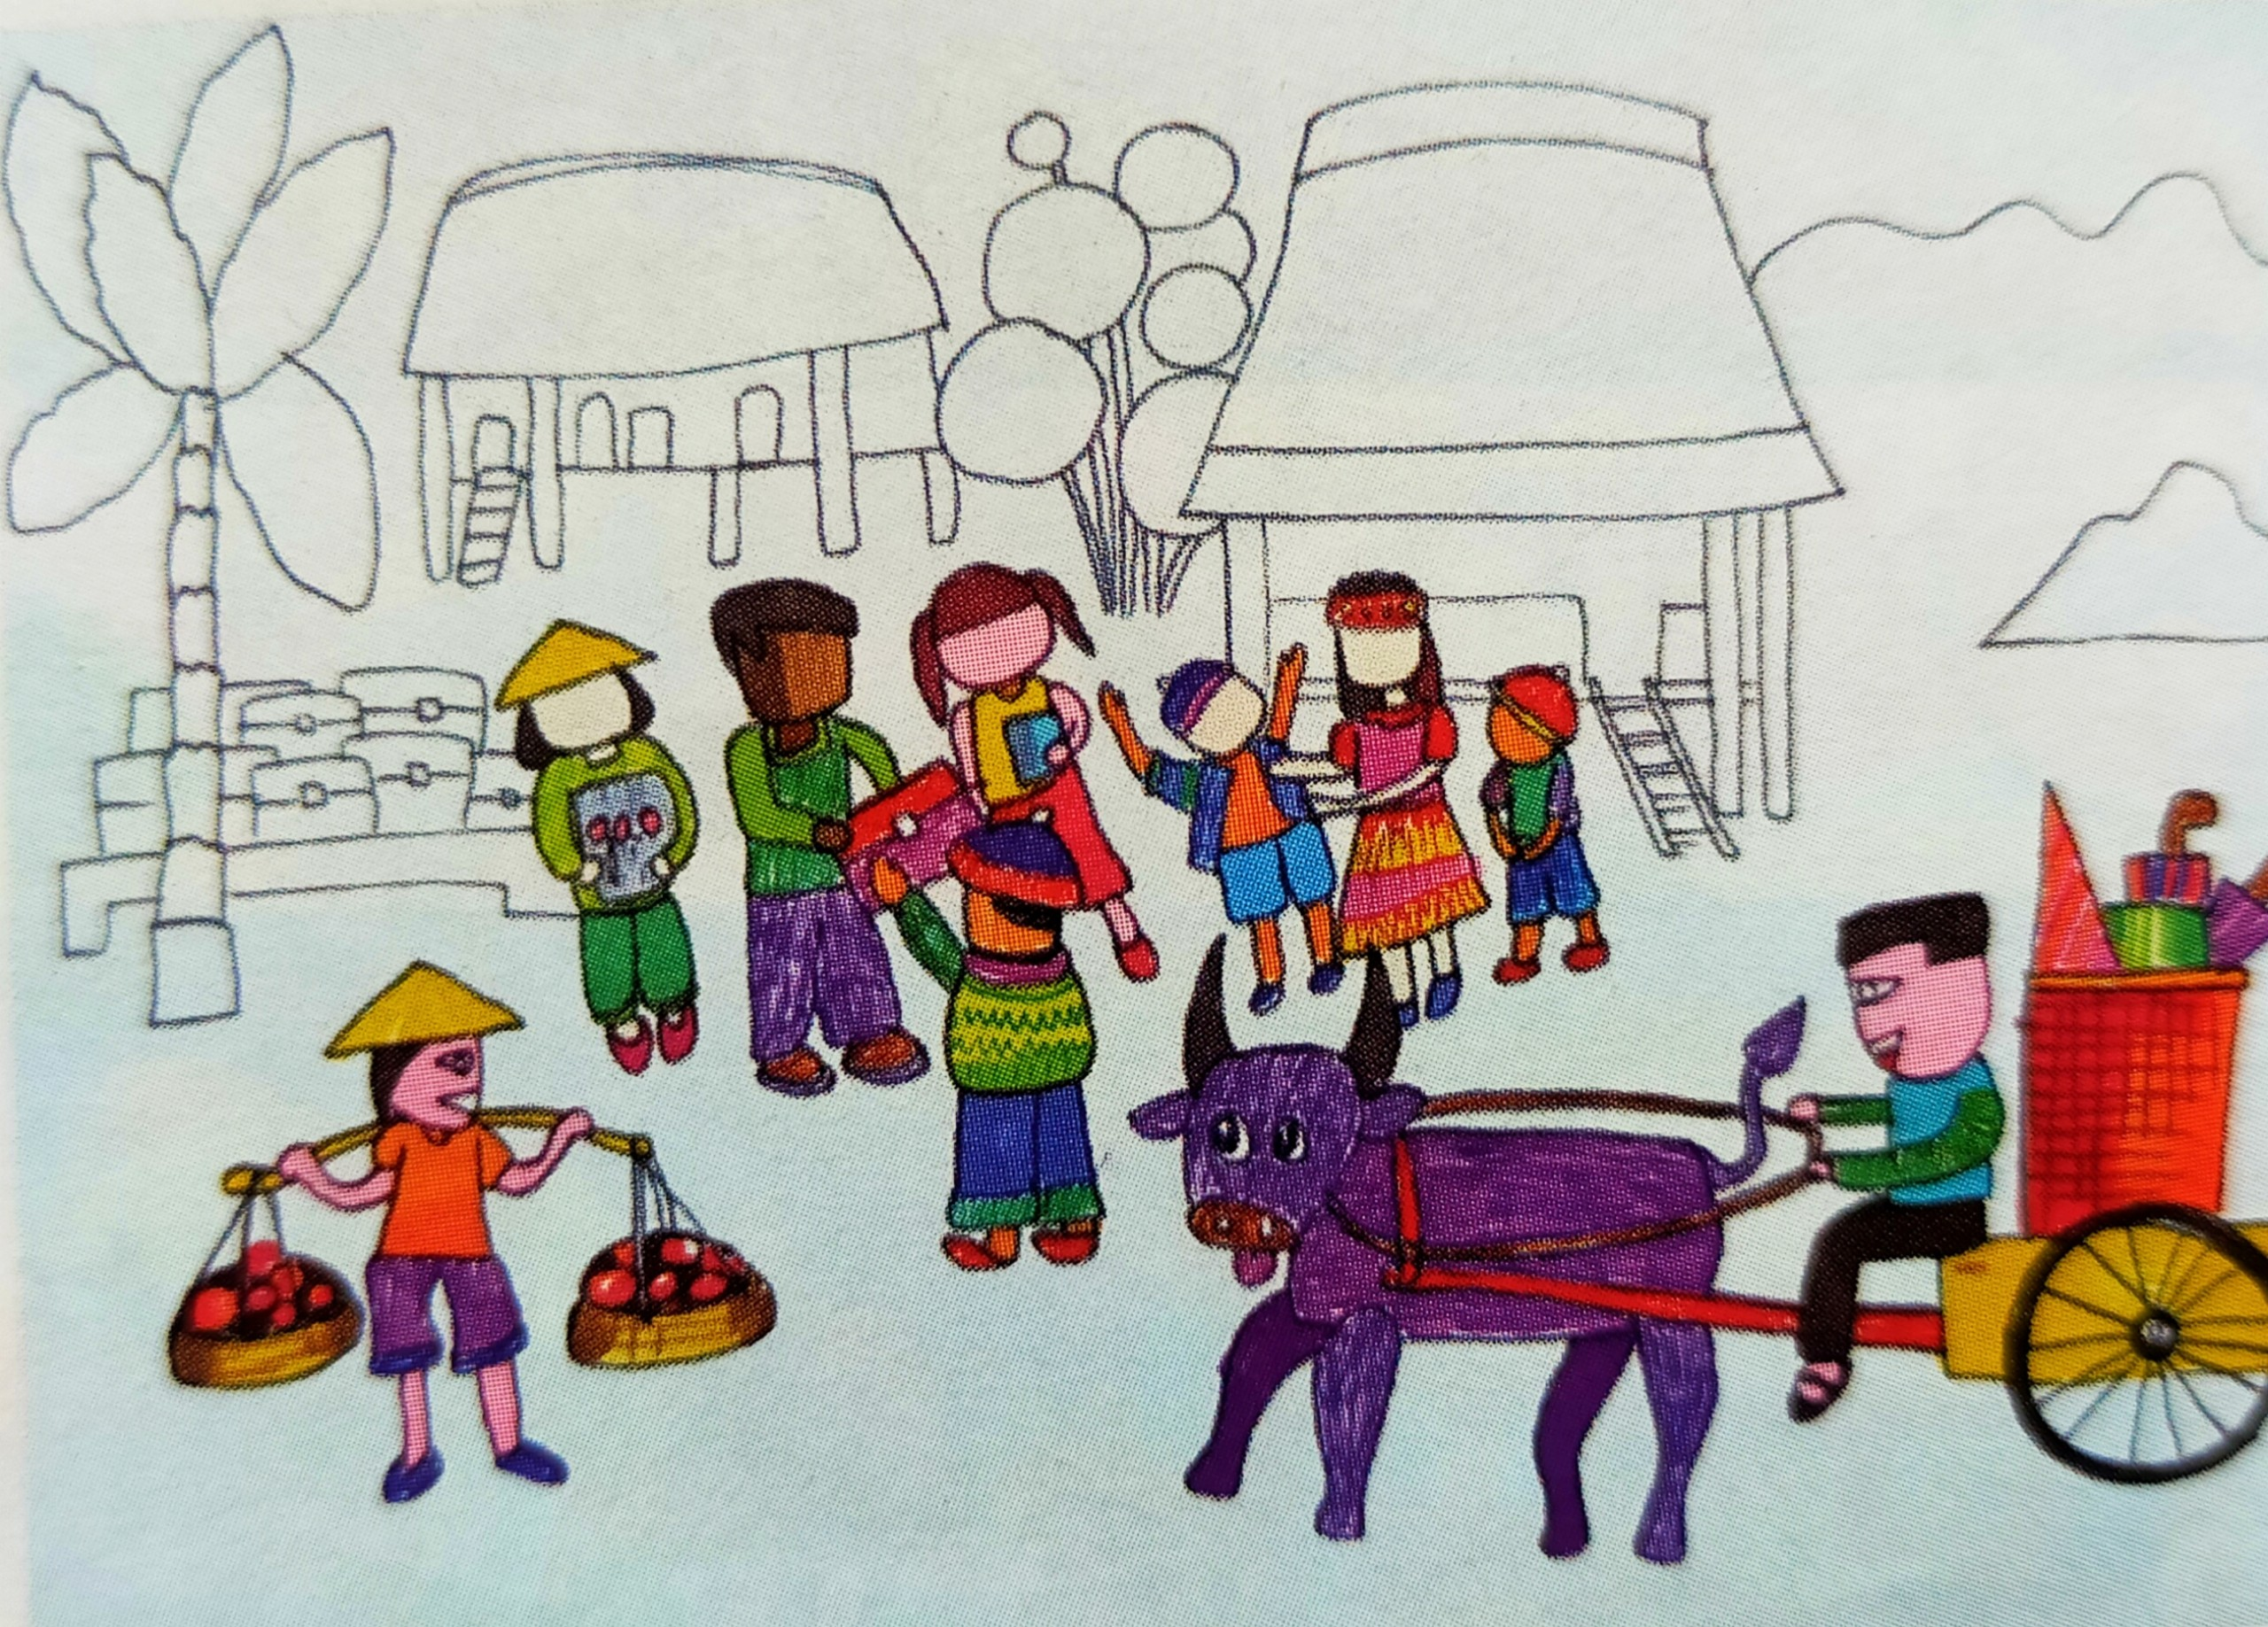
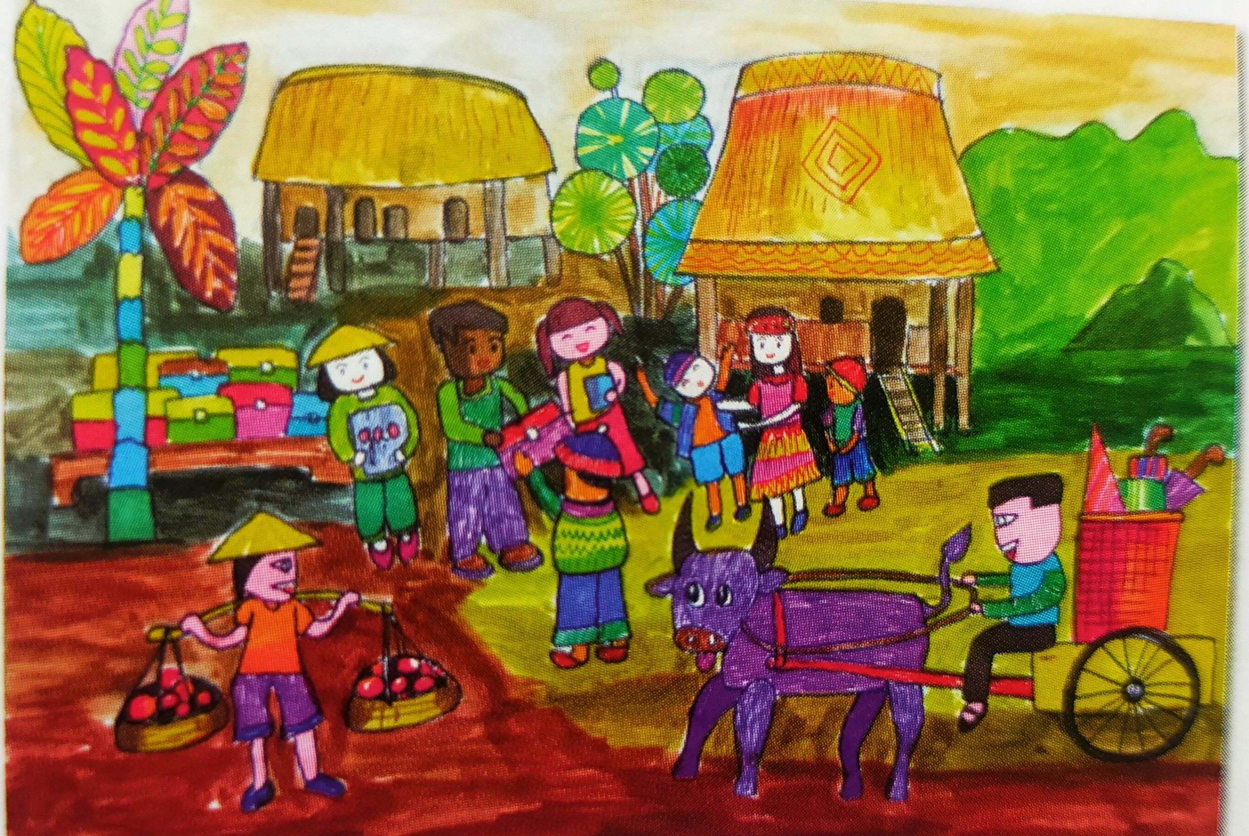
Bước1: Vẽ các nhân vật thể hiện hoạt động vì cộng đồng
Bước 2: Vẽ cảnh vật phù hợp thể hiện nội dung đề tài
Bước 3: Vẽ màu cho các nhân vật
Bước 4: Vẽ màu cho cảnh vật, hoàn thiện bài vẽ

Slide 8
HOẠT ĐỘNG 3:
LUYỆN TẬP – SÁNG TẠO
Em hãy vẽ một bức tranh về hoạt động vì cộng đồng em đã tham gia hoặc em biết.

Slide 9
Trưng bày sản phẩm và chia sẻ

Slide 10
BÀI HỌC ĐẾN ĐÂY LÀ HẾT Kính chúc các thầy cô giáo và các em Mạnh khỏe – Hạnh phúc

